Slide 1

Diplomado en Ciencia de Datos UNAM Modulo 11 Arquitectura para la práctica tecnológica Agosto de 2023 Sergio Ibarra

Slide 2
Contenido
Proponer las tablas de hechos para el seguimiento y análisis de asistencia y calificaciones de los alumnos
Establecer las relaciones requeridas entre las tablas de dimensiones y las tablas de hechos
Evaluar si se requiere una tabla de dimensión de tiempo, y en su caso, incluirla en el modelo y establecer su relación hacia la(s) tabla(s) de hechos
Plantear 3 preguntas de análisis de negocio que podrían responderse con este modelo dimensional de base de dato

Slide 3
Proponer las tablas de hechos para el seguimiento y análisis de asistencia y calificaciones de los alumnos
Hechos_calificaciones
Id_calificación (Id_materia+Id_alumno) | Int PK AUTOINCREMENTAL
Num_cuenta | Int FK
CVE_MATERIA | Int FK
CVE_SEMESTRE | Int FK
Hechos_asistencia
Id_asistencia (Id_materia+Id_alumno + Id_semestre) | Int PK AUTOINCREMENTAL
Num_cuenta | Int FK
CVE_MATERIA | Int FK
CVE_SEMESTRE | Int FK
Fecha | Date

Slide 4
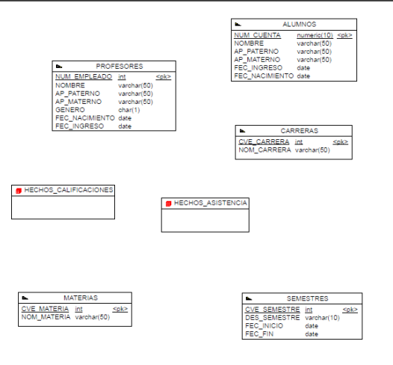
Revisar el siguiente modelo de base de datos y contestar los siguientes incisos

Slide 5
Establecer las relaciones requeridas entre las tablas de dimensiones y las tablas de hechos
Tabla A | Tabla B | Tipo relación | Comentario
Alumnos | Hechos_Calificaciones | 1:N | Un alumno puede tener muchas calificaciones
Alumnos | Hechos_Asistencia | 1:N | Un alumno puede tener muchas asistencias
Profesores | Hechos_Calificaciones | 1:N | Un profesor puede haber asentado muchas calificaciones
Profesores | Hechos_Asistencia | 1:N | Un profesor puede haber registrado muchas asistencias
Materias | Hechos_Calificaciones | 1:N | Una materia pudo haber sido calificada para varios alumnos
Materias | Hechos_Asistencia | 1:N | Una materia puede tener registradas asistencias de varias ocasiones
TABLAS DE HECHOS

Slide 6
Evaluar si se requiere una tabla de dimensión de tiempo, y en su caso, incluirla en el modelo y establecer su relación hacia la(s) tabla(s) de hechos
TIEMPO
Id_tiempo (Semestre + mes + día) | Int PK
CVE_SEMESTRE | Int FK
Semestre | Int
Año | Int
Mes | Int
Dia | Int
Tabla A | Tabla B | Tipo relación | Comentario
TIEMPO | Hechos_Calificaciones | M:N | Distintas calificaciones pueden tener distintas fechas de ser asignadas
TIEMPO | Hechos_Asistencia | M:N | Distintas registros de asistencia pueden tener distintas fechas de ser asignadas
TABLAS DE HECHOS

Slide 7
Plantear 3 preguntas de análisis de negocio que podrían responderse con este modelo dimensional de base de dato
1
4
¿Qué alumno tiene en promedio
mejores calificaciones?
¿Qué materia tiene el mayor
índice de reprobación?
2
5
¿Qué carrera tiene más alumnos
Aprobados en un semestre?
¿Qué materia tiene más asistencias
en un semestre?
3
6
¿Qué profesor tiene el mayor
índice de reprobación?
¿En qué fecha reprueban
más los alumnos?

